Slide 1
ОСМАНСКАТА ДРЖАВА
1299–1923

Slide 2
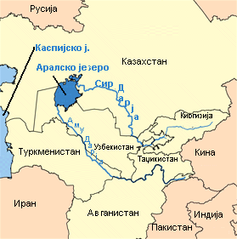
СОЗДАВАЊЕ НА ОСМАНЛИСКАТА ДРЖАВА
ТУРЦИ СЕЛЏУЦИ
ТЕЧЕНИЕТО НА РЕКАТА СИР ДАРЈА - ТУРКМЕНИСТАН

Slide 3
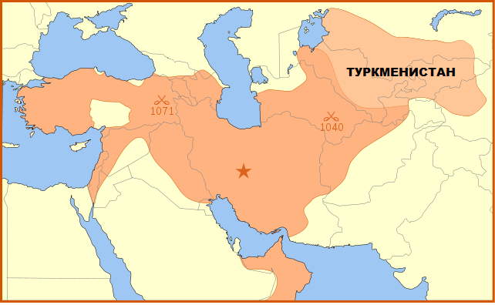
ПРАТАТКОВИНА НА СЕЛЏУЦИТЕ

Slide 4
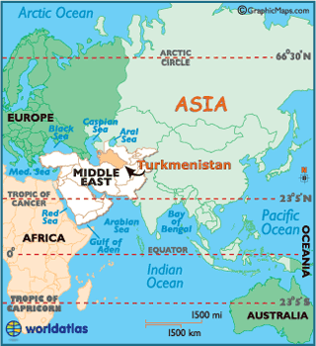

Slide 5
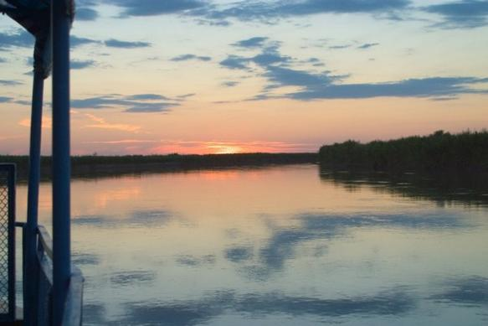
РЕКАТА СИР ДАРЈА

Slide 6
СОЗДАВАЊЕ НА ОСМАНЛИСКАТА ДРЖАВА
ОРГАНИЗАЦИЈА НА ТУРЦИТЕ СЕЛЏУЦИ
БЕЈЛУЦИ
БЕГЛУЦИ
ЕМИРИ

Slide 7
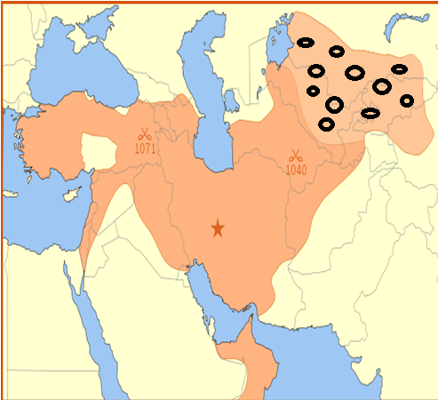

Slide 8
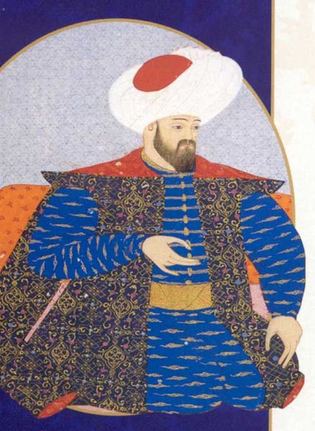
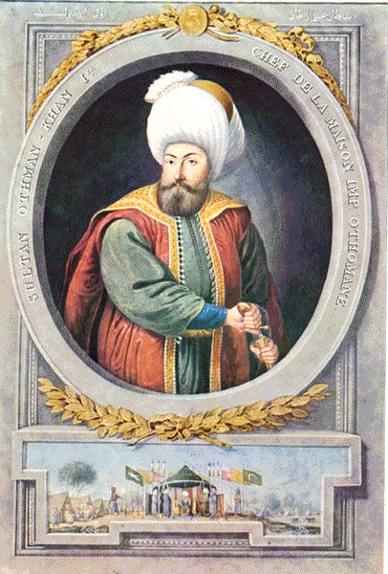
ОСМАН - ОБЕДИНИТЕЛ
ОСМАН – ОСМАНЛИИ – ОСМАНЛИСКА ДРЖАВА

Slide 9
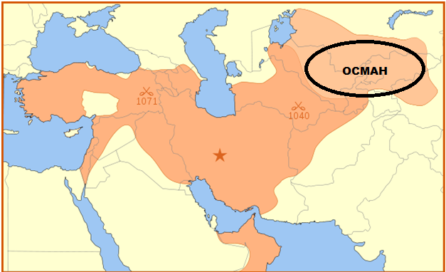

Slide 10
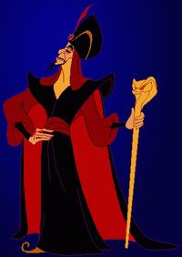
ДРЖАВНО УРЕДУВАЊЕ
СУЛТАН – НЕОГРАНИЧЕН ГОСПОДАР
ГОЛЕМ ВЕЗИР - ,, ПРЕМИЕР “
ДИВАН – ДРЖАВЕН СОВЕТ
,, НАРОДНО СОБРАНИЕ

Slide 11
СУЛТАНСКА ЗЕМЈА
ДРЖАВНО УРЕДУВАЊЕ
ВИЛАЕТИ
САНЏАЦИ
НАХИИ
САНЏАК БЕГОВИ УПРАВУВАЧИ
КАЗИ

Slide 12
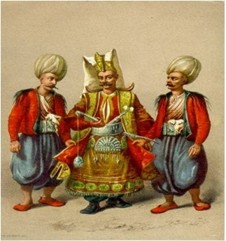
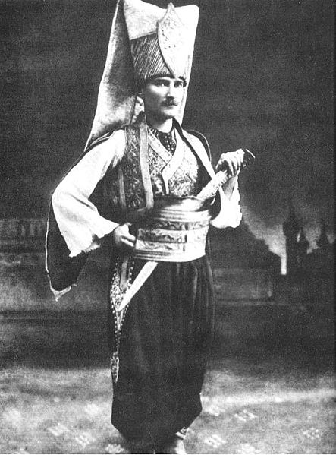
ВОЈСКА
КОПНЕНА ВОЈСКА
ПЕШАДИЈА – ЈАНИЧАРИ ЛИЧНА ГАРДА НА СУЛТАНОТ
ДАНОК ВО КРВ –ОДЗЕМЕНИ ХРИСТИЈАНСКИ ДЕЦА НА ВОЗДРАСТ ОД 5 ДО 10 ГОДИНИ

Slide 13
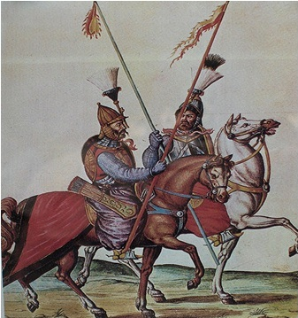
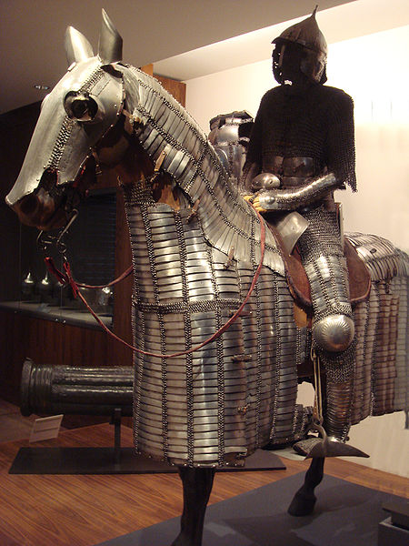
КОПНЕНА ВОЈСКА - КОЊАНИЦА
КОЊАНИЦА - СПАХИИ

Slide 14
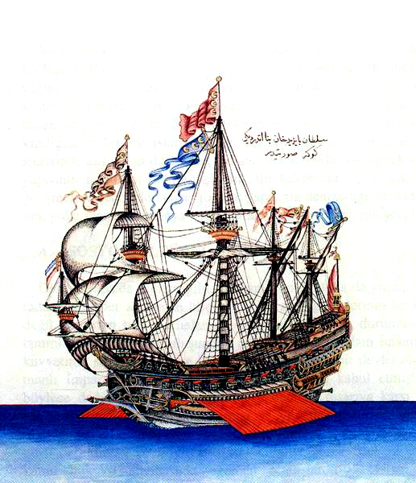
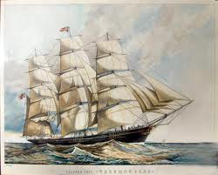
МОРНАРИЦА

Slide 15
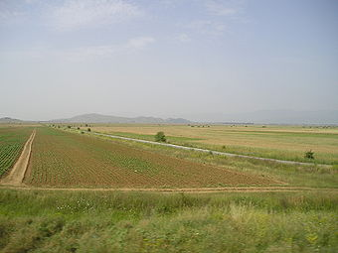
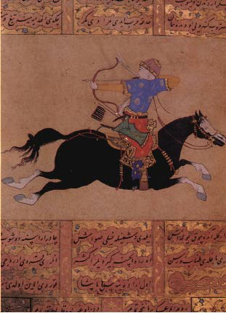
ОПШТЕСТВЕНИ ОДНОСИ
СУЛТАН
ЗЕМЈА - ПОСЕД
СПАХИЈА
СПАХИЈАТА ДА ДОБИЕ ЗЕМЈА МОРА ДА СЛУЖИ ВО ВОЈСКА

Slide 16
СПАХИСКА ЗЕМЈА
ЗЕМЈАТА – ПОСЕДОТ ШТО ГО ДОБИВА СПАХИЈАТА ОД СУЛТАНОТ
ТИМАРИ
ЗИЈАМЕТИ
ХАСОВИ
ТИМАРСКО – СПАХИСКИ СИСТЕМ
ТИМАР - ЗЕМЈА
СПАХИЈА КОРИСНИК НА ЗЕМЈА
РАЈА – НЕМУСЛИМАНСКО НАСЕЛЕНИЕ

Slide 17
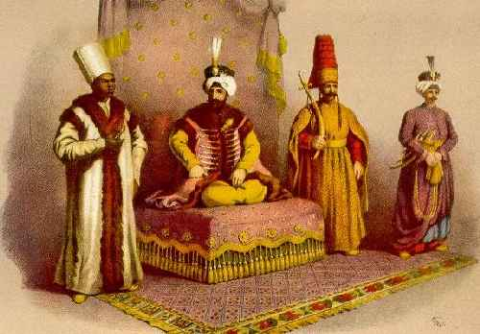

Slide 18
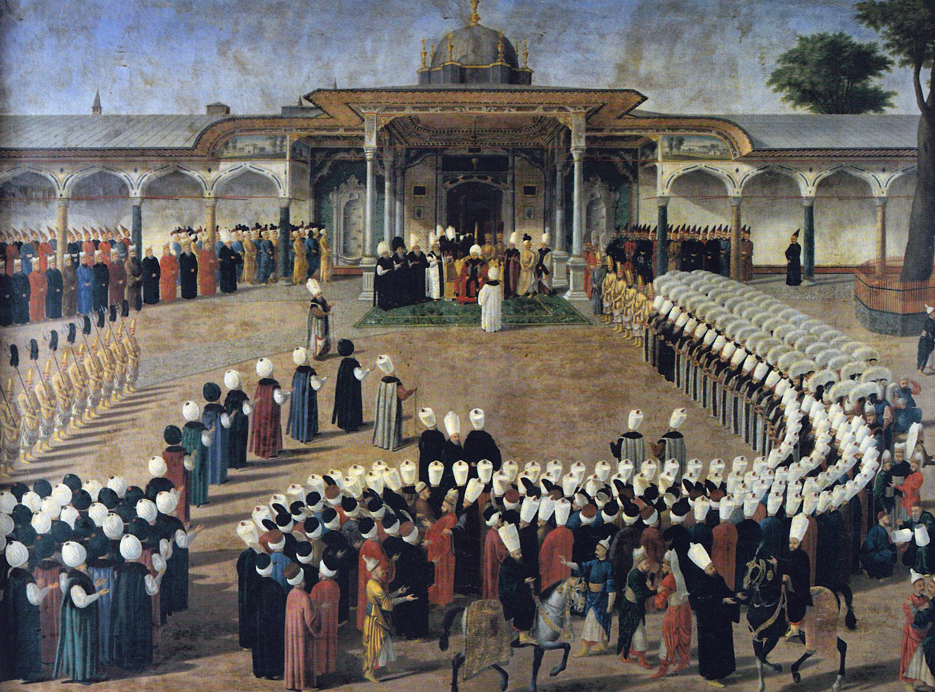

Slide 19
